Slide 1

Proiect Final
Florea Andrei - Ionuț
31.07.2024

Slide 2
I. INFORMAȚII ACUMULATE CA URMARE A PARCURGERII CURSULUI DE TESTARE MANUALĂ
1.Explicați pe scurt ce sunt cerințele de business, la ce ne folosesc și cine le creează.
Este un document care conține felul in care produsul trebuie sa funcționeze cerințelor clientului/organizației si care sta la baza in felul in care produsul este dezvoltat si testat, cerintele de business sunt create de un business analyst.
2.Explicați diferența între un test condition și test case.
Test case:
Un caz de testare este un set singular de acțiuni sau instrucțiuni pe care un tester trebuie să le efectueze și care validează un aspect specific al unui produs sau al funcționalității unei aplicații.
Test condition:
O condiție de testare este un aspect sau un element specific al software-ului testat care este examinat în timpul procesului de testare. Acesta definește ceea ce trebuie testat și rezultatele așteptate. În testarea software-ului, o condiție de testare este o specificație pe care sistemul trebuie
sa o indeplineasca ca testul sa fie passed.
3.Enumerați și explicați pe scurt etapele procesului de testare.
PLANIFICARE
ANALIZA
DESIGN
IMPLEMENTARE
EXECUTIE
INCHIDERE
Aici se stabilește echipa,criterii de intrare si de iesire, se evalueaza riscurile de proiect si conditile de testare.
Se analizeaza cerintele de business si se definesc conditile de testare.
Se definesc cazuri de test, se indentifica infrastructura
Se verificara infrastructura, pregatirea datelor de test, prioritizarea testelor.
Se executa teste,identificare defecte, documentarea lor/ stabilirea gradelor de risc, raportare defecte.
Test completion report, raportare care stakeholders, predarea documentatiei.

Slide 3
4.Explicați diferența între retesting și regression testing
Retesting: Este un tip de testare prin care se verifica dacă defectele marcate ca si remediate au fost într-adevăr remediate.
Regression testing: Se verifica app sau o parte din ea prin care se verifica dacă schimbările aduse app nu au cauzat defecte noi.
5.Explicați diferența între functional testing și non-functional testing
Testarea functionala verifica ce trebuie sa faca produsul si daca indeplineste functile iar testarea non-functionala verifica cum trebuie sa se comporte produsul, si daca isi indeplineste functile ex: reabilitate,eficienta,performanta etc.
6.Explicați diferența între blackbox testing și whitebox testing
Testarea blackbox: se poate folosi atat testare functionala cat si testare non-functionala si nu avem nevoie sa stim ce sa intampla in cod.
Whitebox testing: stim ce se intampla in codul sursa pe baza carui actioneaza programul.
7.Enumerați tehnicile de testare și grupați-le în funcție de categorie (blackbox, whitebox,experience-based)
Blackbox testing
Whitebox testing
experience based testing
Equivalence Partitioning (EP)
Boundary value analysis (BVA)
State Transition Testing (STT)
Decision table (DT)
Statement coverage
Decision coverage
Checklists
Error guessing
Exploratory testing
Crowd testing

Slide 4
8.Explicați diferența între verification și validation
Verification:
Este un tip de testare proactiva
Se verifica daca produs se construieste corect
Se verifica(cerintele,cod,teste,planul etc) astfel incat produsul se va construi corect conform cerintelor clientului
Validation:
Se verifica daca produsul este corect si se construieste care trebuie
Produsul trebuie sa indeplineasca cerintele de business si nevoile utilizatorului
Este un tip de testare reactiva
9.Explicați diferența între positive testing și negative testing și dați câte un exemplu din fiecare
Testare pozitivă:
Testarea pozitivă este un tip de testare software care se efectuează presupunând că totul va fi conform așteptărilor.
Ex: Vrem sa ne logam pe instragram si introducem user si parola corect si ne asteptam ca logarea sa fie cu succes.
Testare negativă:
Testarea negativă este un tip de testare software care este efectuată pentru a verifica sistemul pentru condiții neașteptate.
Ex: Ne logam pe instagram si introducem user si parola incorect sau introducem o litera sau cifra in plus.

Slide 5
10.Enumerați și explicați pe scurt nivelurile de testare
Este testarea individuala a unei functi sau module din app care poate fi testată separat
Testează interacțiunea dintre componente
Se concentrează pe testarea sistemului ca un întreg
Se verifica daca comportamentul produsului indeplineste nevoile clientului
Obiectivele sale sunt:
Defineste calitatea sistemului ca un unitar
Validarea sistemului ca este complet si functioneaza cum ne asteptam
Verifica comportamentul functiilor functionale si non-functionale conform cerintelor de business
Testare unitara
Testarea de integrare
Testarea sistemului
Testarea de acceptanta
Testarea de acceptanta are doua mari categori:
Alpha testing:
Reprezinta testarea app cand dezvoltarea este completa sau aproape completa.
Este ultima sesiune de testare inainte de a fi lansata publicului.
Testarea are loc la site-ul dezvoltatorului in doua faze, prima faza find testata de dezvoltatori iar a doua faza este testata de QA intr-un mediu similar al clientului.
Beta Testing:
Are loc la site-ul clientului.
Sistemul/aplicație sa va trimite utilizatorilor iar aceștia o vor instala si o vor începe sa o folosească in situații reale, scopul este ca utilizatori reali care nu fac parte din DEV sau QA sa o folosească si sa descopere defecte din perspectiva utilizatorilor.

Slide 6
II. Prezentarea aplicatiei
OLX este un website de vânzări în piața online fondat în anul 2006, care operează în 45 de țări.OLX conecteaza oamenii din aceeasi regiune si ii ajuta sa cumpere, sa vanda sau sa
schimbe bunuri utilizate intr-un mod foarte rapid si usor, direct de pe telefonul mobil sau pe calculator.
Testarea se concentreaza pe pagina de categorii => Jobs si pe pagina de a adauga un anunt nou.
In acest proiect au fost create 3 epice,15 story-uri iar teste au fost executate 17 din care sau găsit 10 Bug-uri.
Din toate testele executate 2 teste au picat pe partea de GUI.
Pe partea de interfață grafica se m-ai poate lucra m-ai ales pe dispozitivele telefonice nu se încadrează bine iar se m-ai poate lucra la traducerea din diferite limbi.
GitHub => https://github.com/Andrei-ionut27/OLX-Jira-Manual_testing

Slide 7

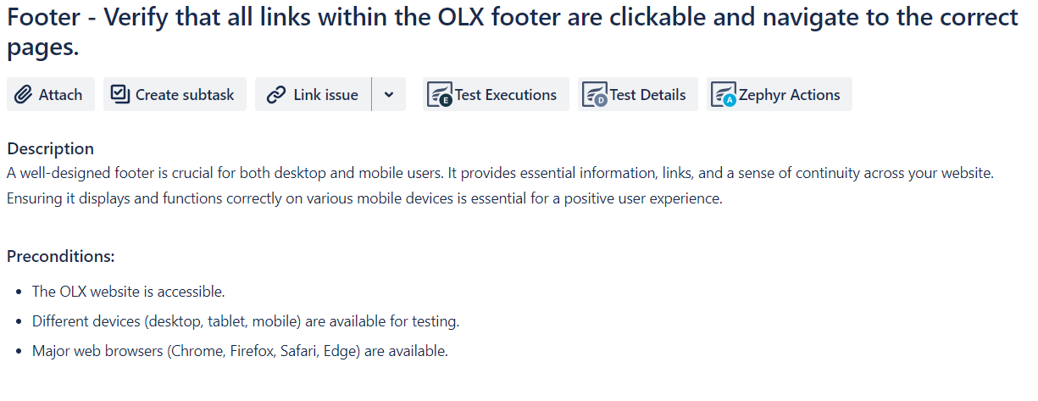

Slide 8
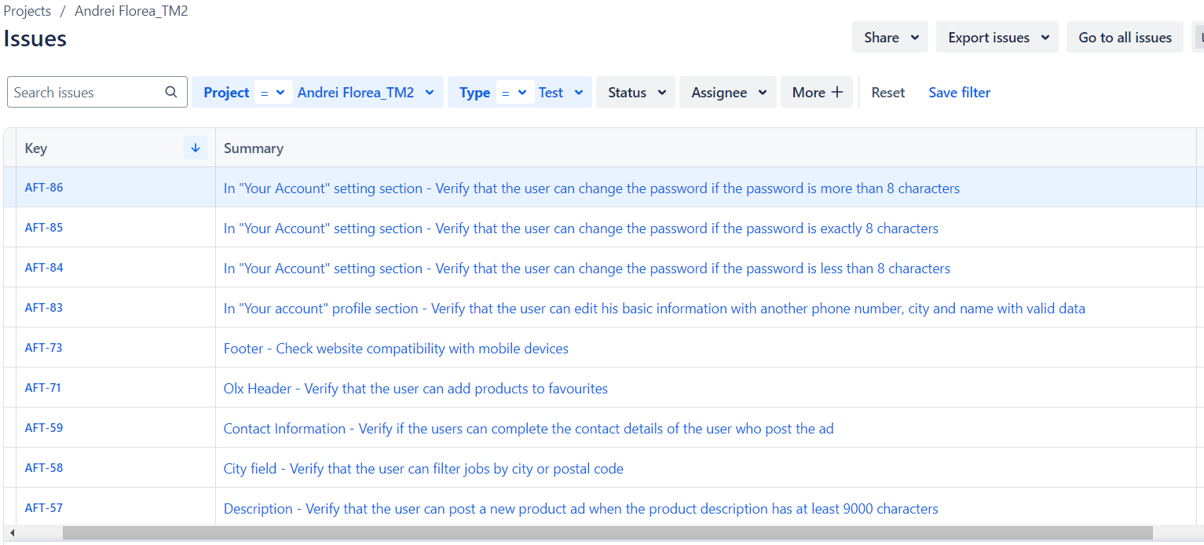




Condițiile de testare

Slide 9
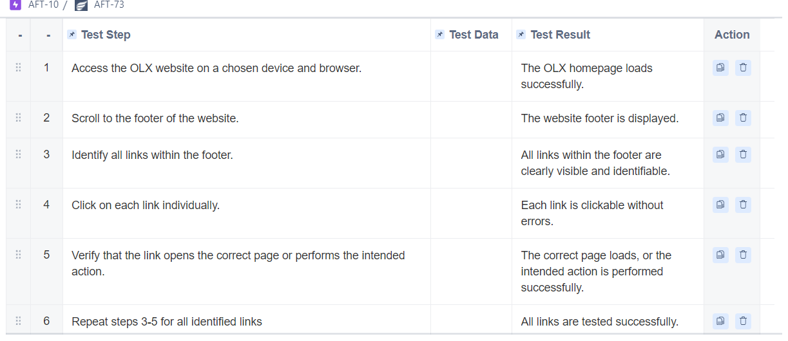
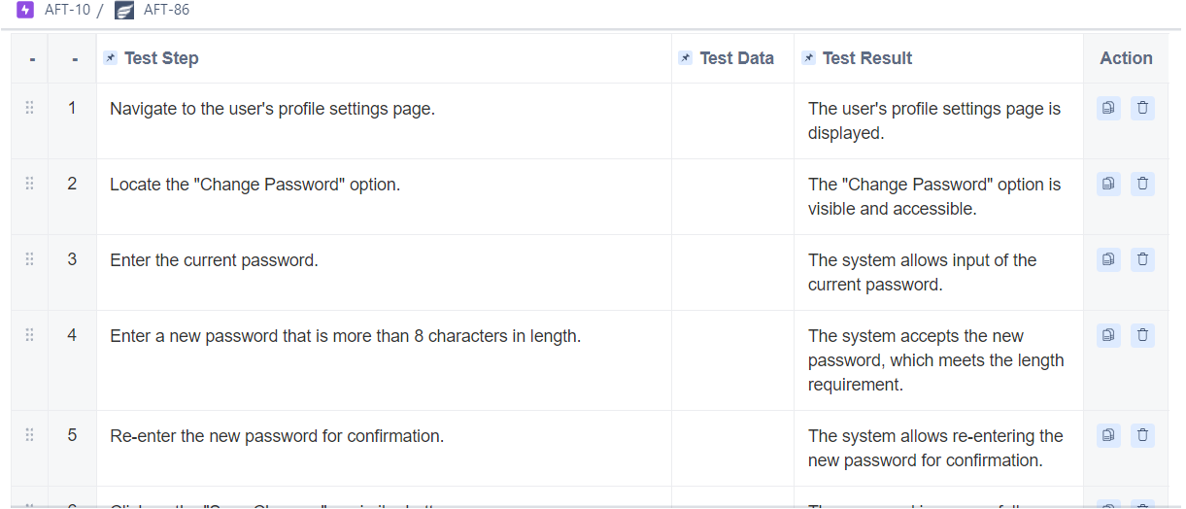
Footer- Verify that all links within the OLX footer are clickable and navigate to the correct pages
In "Your Account" setting section - Verify that the user can change the password if the password is more than 8 characters

Slide 10
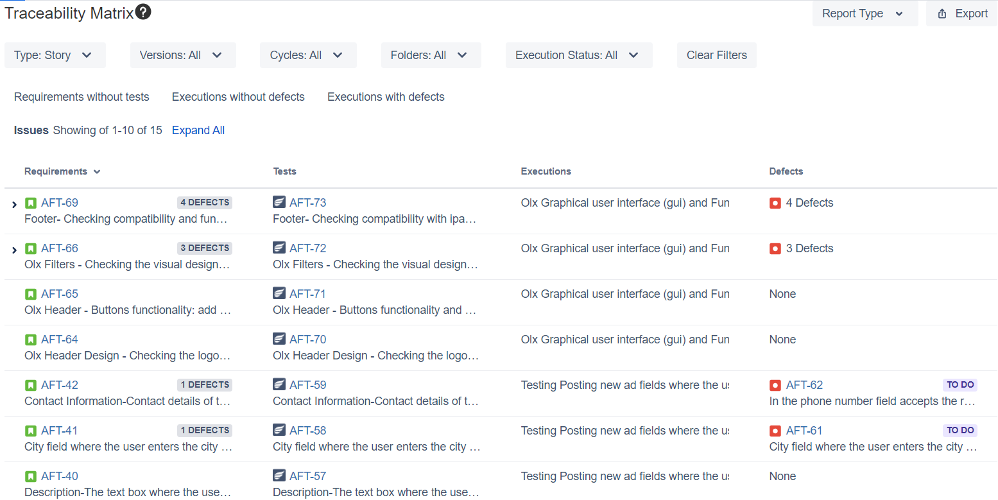
Scopul principal al matricei de urmărire a cerințelor este de a valida dacă toate cerințele sunt verificate prin cazuri de testare, astfel încât nicio funcționalitate să nu fie debifată în timpul testării software-ului.
In matrice se poate vedea ca story-ul AFT-69 are testul AFT 73 unde sau gasit 4 buguri aferente story-ul AFT 69, la fel sunt si story-urile “AFT 66”-”AFT 42”-”AFT 41” doar ca AFT 66 are 3 buguri iar AFT 41 si 42 au cate un bug fiecare.Pentru story-urile AFT 65,64 si 40 sau executat cazurile de test dar nu sau gasit nici un bug.

Slide 11
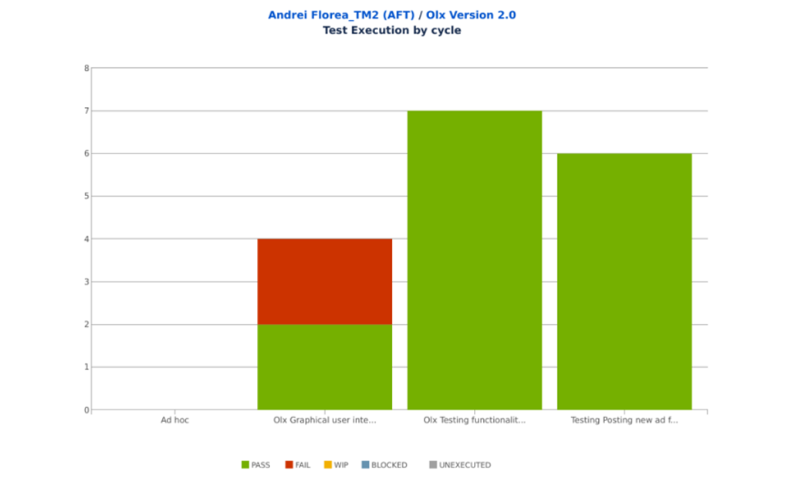
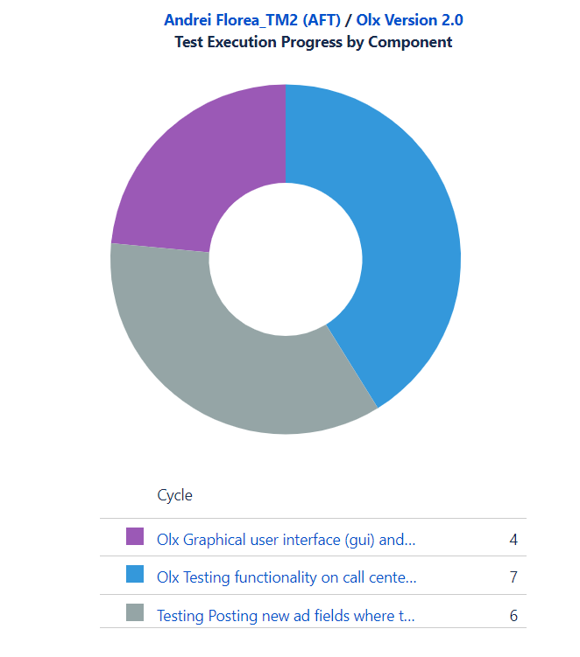
Test Execution by cycle – Arata toate teste executate si care sunt pass,fail
wip,blocked,unexecuted si ad hoc.Aici se poate vedea si cele 3 epice si cate
teste are fiecare dupa cycle.
Test Execution Progress by Component – Sunt 3 componente majore
fiecare cu testele aferente, dupa cum se vede si in grafic.Aici se vede
doar cate teste sunt pentru fiecare epic si nu arata care au trecut sau
au picat.

Slide 12
 | Probabilitate
Impact | Foarte scazuta | Scazuta | Medie | Ridicata | Foarte ridicata
Minor
Scazut |  | Browserul opera se poate bloca pe această versiune. (RISC DE PRODUS) | Interfață de navigare confuzabilă care ar putea provoca feedback negativ din partea utilizatorilor și, prin urmare, o posibilă pierdere de clienți. (RISC DE PRODUS) | Din cauza termenului limită, majoritatea testelor ar putea rămâne nefăcute și pot avea probleme de funcționalitate. (RISC DE PROIECT)
Notabil | Traducerea în aplicația web nu funcționează corect. (RISC DE PRODUS) | Este posibil ca unele categorii să nu funcționeze în diferite limbi. (RISC DE PRODUS) | Versiunile mai vechi de Google Chrome pot afecta performanța. (RISC DE PRODUS) | Paginarea paginii web ar putea fi afectată atunci când este deschisă pe dispozitive mobile. (RISC DE PRODUS)
Major
Extrem

Slide 13
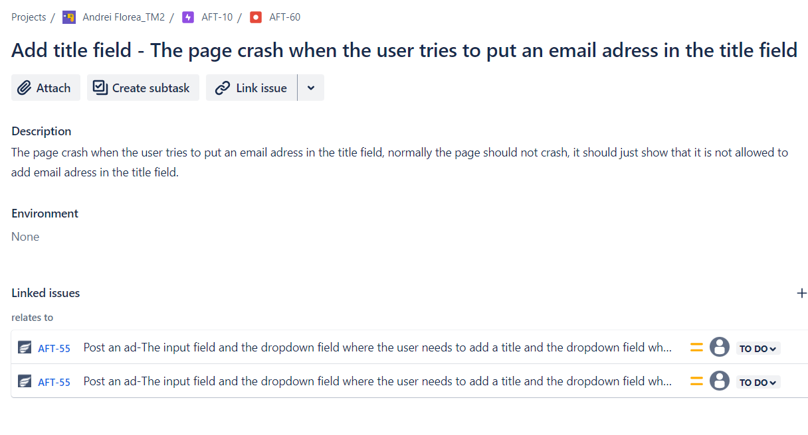

Slide 14
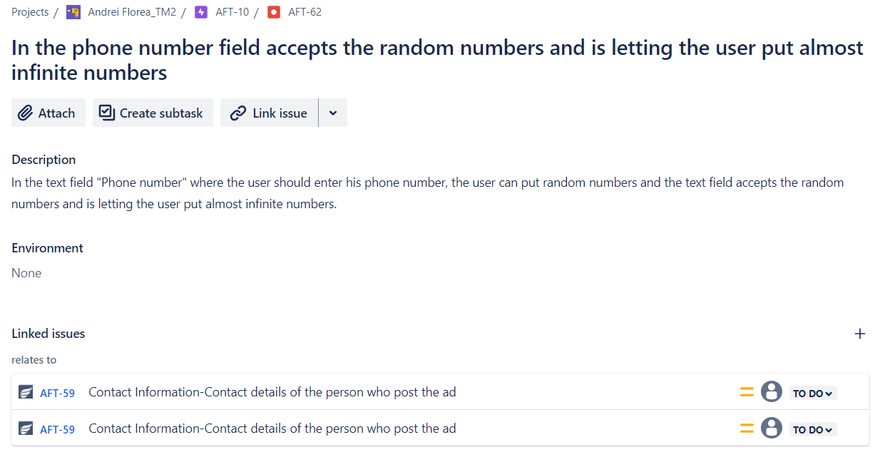

Slide 15
Mulțumesc pentru atenție !

